Slide 1
Ιατρική Απεικόνιση ΙΙΙ (Θ)
Ανοικτά Ακαδημαϊκά Μαθήματα στο ΤΕΙ Αθήνας
Ενότητα 10: Μετεπεξεργασία εικόνας
στην Υπολογιστική Τομογραφία
Γεωργία Οικονόμου, Αναπληρώτρια Καθηγήτρια
Τμήμα Ραδιολογίας - Ακτινολογίας
Το περιεχόμενο του μαθήματος διατίθεται με άδεια Creative Commons εκτός και αν αναφέρεται διαφορετικά | Το έργο υλοποιείται στο πλαίσιο του Επιχειρησιακού Προγράμματος «Εκπαίδευση και Δια Βίου Μάθηση» και συγχρηματοδοτείται από την Ευρωπαϊκή Ένωση (Ευρωπαϊκό Κοινωνικό Ταμείο) και από εθνικούς πόρους.

Slide 2
Μετεπεξεργασία εικόνας στην Υπολογιστική Τομογραφία
Οι σύγχρονοι αξονικοί τομογράφοι παράγουν πακέτα εγκαρσίων τομών
Η σύνθεση των τομών αυτών απαρτίζει το σύνολο των ογκομετρικών δεδομένων σε μορφή voxels (pixels)
Οι ογκομετρικές τεχνικές διαχειρίζονται τα δεδομένα του εξετασθέντος ανατομικού όγκου στο σύνολό τους

Slide 3
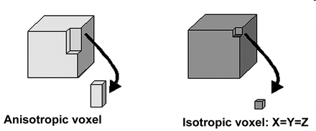
Ισοτροπική απεικόνιση (voxels)
Τα ισοτροπικά δεδομένα απαρτίζονται από voxels που έχουν όλες τις διαστάσεις ίσες (βάθος, μήκος και ύψος)
Είναι απαραίτητα για την υψηλή ποιότητα της απεικόνισης σε πολλαπλά επίπεδα

Slide 4
Προβολική εικόνα - View projections
Τα δεδομένα όγκου είναι 3-διάστατα και δεν μπορούν να απεικονιστούν ως τέτοια σε 2-D εικόνες.
Πρέπει επομένως να προβάλουμε αυτά τα δεδομένα σε ένα προβολικό επίπεδο όπως με μια κινηματογραφική κάμερα στην οθόνη.

Slide 5
Κάθε σημείο στα δεδομένα όγκου αντιστοιχίζεται με ένα σημείο στην προβολική εικόνα (επίπεδη, 2-D εικόνα)
Η προβολική ακτίνα ξεκινά από το σημείο θέασης (viewpoint) και καταλήγει στο σημείο αντιστοίχισης
Το σημείο διατομής του προβολικού επιπέδου και της προβολικής ακτίνας είναι το προβολικό σημείο
Το σημείο θέασης συνήθως τοποθετείται σε συγκεκριμένη απόσταση κατά μήκος της κάθετης γραμμής που περνά από το κέντρο του προβολικού επιπέδου.

Slide 6
Παράλληλη προβολή
Το σημείο θέασης βρίσκεται στο άπειρο (παράλληλες ακτίνες)
Ταχύτερη ανασύνθεση
Τα σχετικά μεγέθη και οι γωνίες διατηρούνται στην τελική εικόνα
Το πακέτο των εγκαρσίων τομών αποτελεί τα δεδομένα του όγκου που σαρώθηκε.
Εάν το σημείο θέασης βλέπει τα δεδομένα από το πλάι τότε παράγονται τομές στο οβελιαίο επίπεδο.
Εάν το σημείο θέασης βλέπει τα δεδομένα κατά μέτωπο τότε παράγονται τομές στο στεφανιαίο επίπεδο.
Με τον ίδιο τρόπο παράγονται και οι λοξές ανασυνθέσεις

Slide 7
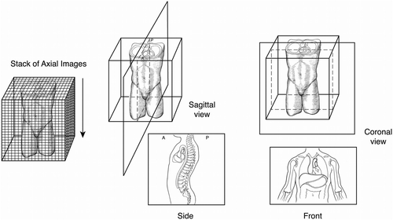
Παράλληλη προβολή
pubs.rsna.org

Slide 8
Συγκλίνουσα προβολή - προοπτική
Τα αντικείμενα προβάλλονται σε ένα σημείο πίσω από το προβολικό επίπεδο
Προκαλεί παραμόρφωση (τα πλησίον αντικείμενα φαίνονται μεγαλύτερα), μοιάζει με την πραγματικότητα
Δεν επιτρέπει ακριβείς άμεσες μετρήσεις

Slide 9
Παράλληλη vs προοπτική προβολή
en.wikibooks.org

Slide 10
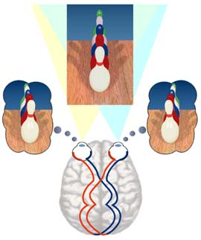
Στερεοσκοπική προβολή
Δύο απόψεις-perspectives με μικρή μετατόπιση προς τα δεξιά και τα αριστερά δημιουργούν την αίσθηση του βάθους
vision3d.com

Slide 11
2D εργαλεία- cine
Cine
Επιτρέπει την ανάγνωση μεγάλου αριθμού τομών σε διάφορα επίπεδα
Ακριβέστερη ανάδειξη περίπλοκης ανατομίας (πχ αγγεία που εισέρχονται και εξέρχονται σε μια τομή)
Πιο ευδιάκριτες αλλοιώσεις
Βασική μέθοδος ανάγνωσης

Slide 12
2D εργαλεία - Πολυεπίπεδες ανασυνθέσεις MPRs
Σύνθεση των αρχικών τομών και ξανακόψιμο σε διάφορα επίπεδα, δηλ. από συγκεκριμένη γωνία θέασης, ανασύνθεση τομής από συγκεκριμένο βάθος μέσα στον όγκο απεικόνισης
Οι στεφανιαίες και οι οβελιαίες τομές αποτελούν απλά στήλες από voxels
Οι λοξές και οι κυρτές ανασυνθέσεις χρειάζονται επιπλέον διεργασίες παρεμβολής (interpolation)
Το επίπεδο τομής προσδιορίζεται διαδραστικά σε εικόνες αναφοράς
Η τομή μπορεί να γίνει σε οποιοδήποτε επίπεδο και με οποιοδήποτε πάχος

Slide 13
2D εργαλεία - MPRs
Λεπτές επικαλυπτόμενες τομές παράγουν λιγότερα artefacts στον άξονα –Ζ και έτσι παράγουν καλύτερες MPRs
Η εικόνα που προκύπτει διατηρεί την χωρική διακριτική ικανότητα εφόσον οι αρχικές εικόνες είναι ισοτροπικές
MPRs από τομές 0.5mm διατηρούν τη χωρική διακριτική ικανότητα των αρχικών τομών οπότε δεν χρειάζεται σάρωση σε διαφορετικά επίπεδα (μείωση δόσης)

Slide 14
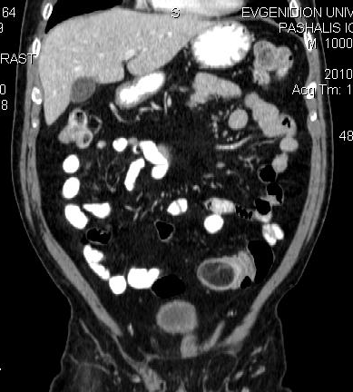
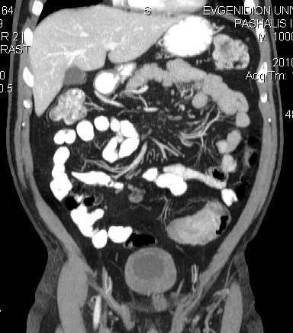
2D εργαλεία - thick MPRs
Αυτόματα οι MPRs έχουν το πάχος ενός voxel
Με την αύξηση του πάχους (άθροιση διαδοχικών MPRs) υπολογίζεται η μέση τιμή HU περισσοτέρων του ενός παρακείμενων voxels στη διαδρομή της προβολικής ακτίνας
Διατηρείται η χωρική διακριτική ικανότητα εντός του επιπέδου τομής

Slide 15
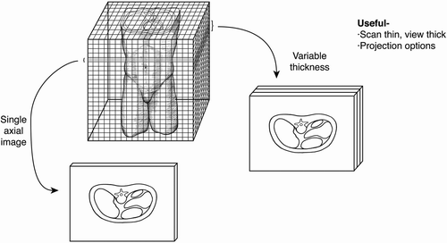
Λεπτές τομές ανακατασκευής
Παχύτερες τομές ανάγνωσης
Αύξηση του πάχους από άθροιση παρακειμένων τομών → βελτίωση του SNR, ↓ χωρικής ΔΙ, smooth images
pubs.rsna.org

Slide 16
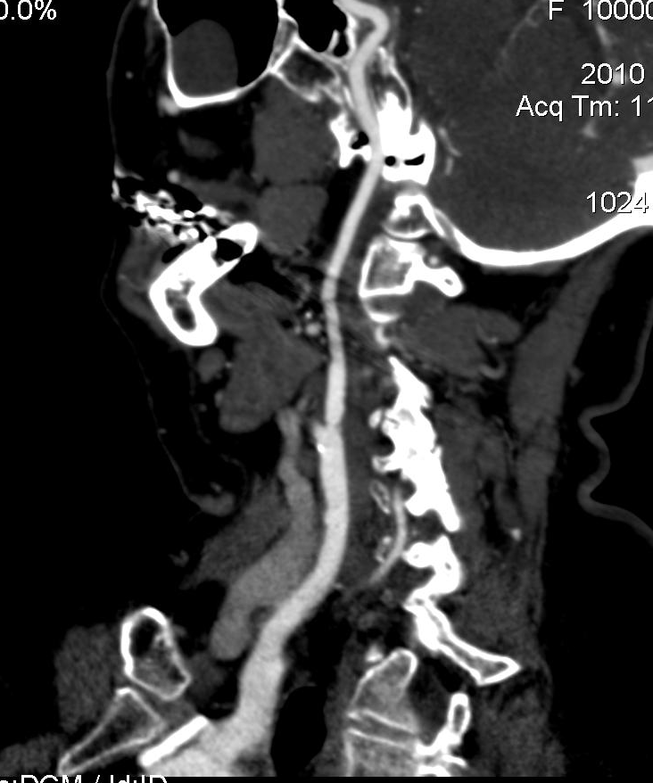
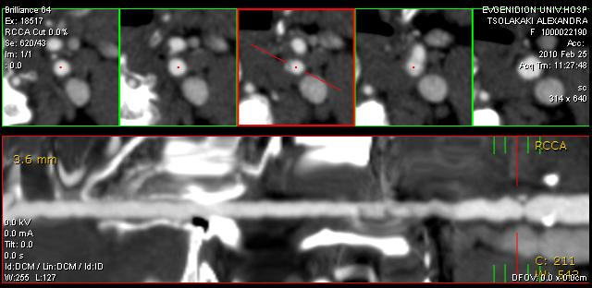
2D εργαλεία – cMPRs
Οι κυρτές curved - MPRs ακολουθούν τη διαδρομή μιας δομής που διασχίζει διάφορα επίπεδα
μεταφορά όλης της δομής σε ένα επίπεδο (παραμονή των ελικώσεων)
πλήρης ευθειασμός της δομής

Slide 17
2D εργαλεία – cMPRs
Χρειάζεται ειδικό λογισμικό στο σταθμό επεξεργασίας
Χρησιμοποιείται σε δομές που διασχίζουν πολλαπλά επίπεδα μέσα και έξω από τις τομές αναφοράς (π.χ. αγγεία)
Ημι-αυτόματες
Ο καλύτερος τρόπος για την ποσοτικοποίηση στενώσεων αγγείων όταν υπάρχουν ασβεστωμένες πλάκες
Ο ευθειασμός μιας δομής προκαλεί παραμόρφωση των παρακειμένων ανατομικών στοιχείων

Slide 18
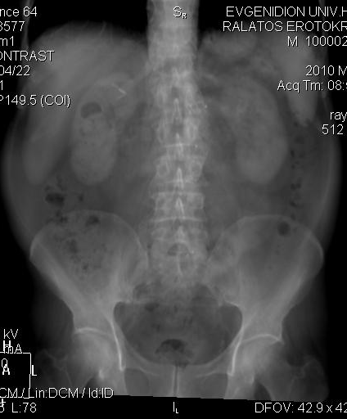
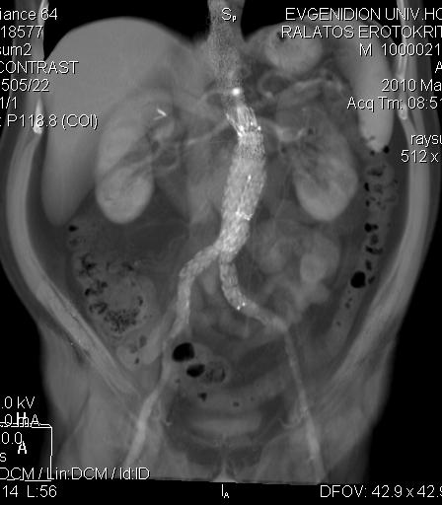
2D εργαλεία Αθροιστική προβολή Ray sum projection
Πολύ μεγάλου πάχους MPR
Μοιάζει με α/α
Μπορεί να περιέχει μόνο συγκεκριμένες πυκνότητες
Ο αποκλεισμός των οστών παράγει εικόνες που μοιάζουν με DSA

Slide 19
Artifacts
Όσο κοντύτερα στο εγκάρσιο επίπεδο τόσο καλύτερη η ποιότητα της ανασύνθεσης
Λεπτές τομές
Επικαλυπτόμενες τομές

Slide 20
3D εργαλεία
Maximun Intensity Projection MIP
Minimum Intensity Projection minIP
Surface Shaded Display SSD
Μόνο μια στρώση από voxels χρησιμοποιείται στην εικόνα (~10% των δεδομένων)
Volume Rendering techniques VRT
Tissue transition projection TTP
Χρησιμοποιούνται όλα τα δεδομένα

Slide 21
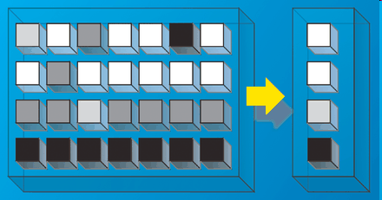
MIP
Κάθε voxel της εικόνας ανασύνθεσης (2D εικόνα) αποδίδεται με πυκνότητα ίση προς τη μέγιστη πυκνότητα voxel που συναντά κάθε προβολική ακτίνα στη διαδρομή της
(Οι άσπροι κύβοι αντιστοιχούν σε voxels με τη μέγιστη πυκνότητα, οι μαύροι κύβοι αντιστοιχούν σε voxels με τη χαμηλότερη πυκνότητα στη διαδρομή της προβολικής ακτίνας)
RadioGraphics, 25, 1639-1652

Slide 22
MIP - minIP
MIP προέρχονται από σειρές παράλληλων προβολικών ακτίνων που διέρχονται από τα δεδομένα όγκου
Μόνο η υψηλότερη (ΜΙΡ) ή η χαμηλότερη (minIP) τιμή πυκνότητας των voxels αποδίδεται στην προβολική εικόνα (>95% των δεδομένων χάνεται)
Υπάρχει απώλεια της αίσθησης του βάθους και δεν είναι δυνατό να γνωρίζουμε εάν μια δομή είναι μπροστά ή πίσω από μια μόνο εικόνα ΜΙΡ
Παράγουν εικόνες τύπου αγγειογραφίας και βοηθούν στην παρακολούθηση της διαδρομής των διαφόρων δομών
Ο καρδιακός παλμός προκαλεί αλλοιώσεις στον παρακείμενο πνεύμονα
Κομβολογιοειδή απεικόνιση των αγγείων
Εικόνα τύπου εμφυσήματος

Slide 23
MIPs
Διατήρηση της μέγιστης τιμής πυκνότητας ευνοεί την απεικόνιση των οστών παρά των ενισχυμένων με σκιαγραφικό δομών (αγγεία)
Ξεχωρίζουν οι τοιχωματικές αποτιτανώσεις από τον αυλό των αγγείων
Αναδεικνύονται ακόμα και μικρά αγγεία
Επηρεάζεται ταυτόχρονα και η background τιμή πυκνότητας ανάλογα με τις ανατομικές δομές, ιδιαίτερα όταν αυτές εμφανίζουν υψηλή πρόσληψη του σκιαγραφικού (νεφροί, ήπαρ), οπότε μειώνεται η αντίθεση δομής – περιβάλλοντος σε αυτές τις περιοχές
Η απομάκρυνση δομών που προσλαμβάνουν το σκιαγραφικό από το background βελτιώνει την αντίθεση (contrast ratio)
Το μικρό πάχος τομής (thin MIPs) βελτιώνει το λόγο αντίθεσης (contrast ratio) δομής - περιβάλλοντος
Κατάτμηση - Segmentation

Slide 24
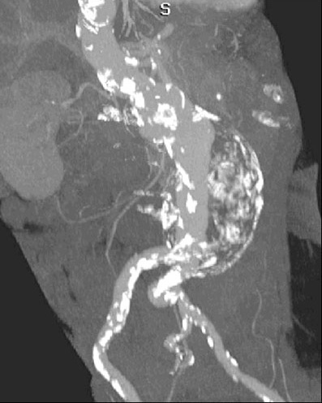
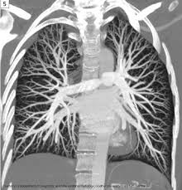

Slide 25
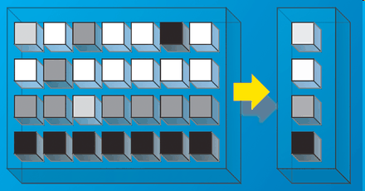
thin-slab MIPs
RadioGraphics, 25, 1639-1652

Slide 26
thin-slab MIPs
Η χρήση επικαλυπτόμενων thin MIPs επιτρέπει την εκτίμηση των χωρικών σχέσεων των δομών
Έλεγχος πάντα σε περισσότερα από ένα επίπεδα
Διατήρηση της χωρικής διακριτικής ικανότητας
Το μεγάλο πάχος των εγκαρσίων τομών μειώνει την αντίθεση των μικρών αγγείων λόγω της μερικής απεικόνισης στο voxel (partial volume averaging)
MIP contrast δεν μεταβάλλεται με την μεταβολή του πάχους της τομής

Slide 27
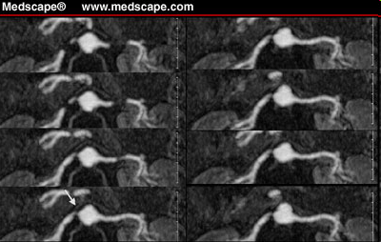
Στένωση της Δε νεφρικής αρτηρίας. Επικαλυπτόμενες thin MIPs
Εκτίμηση των μικρών δομών σε δύο τουλάχιστον επίπεδα για αποφυγή επικαλύψεων και υπερεκτίμησης της στένωσης

Slide 28
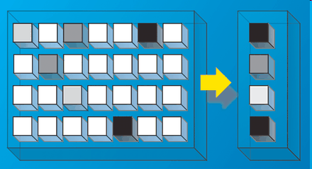
Minimum Intensity Projection minIP
Κάθε voxel της εικόνας ανασύνθεσης (2D εικόνα) αποδίδεται με πυκνότητα ίση προς την ελάχιστη πυκνότητα voxel που συναντά κάθε προβολική ακτίνα στη διαδρομή της
RadioGraphics, 25, 1639-1652
(Οι άσπροι κύβοι αντιστοιχούν σε voxels με τη μέγιστη πυκνότητα, οι μαύροι κύβοι αντιστοιχούν σε voxels με τη χαμηλότερη πυκνότητα στη διαδρομή της προβολικής ακτίνας)

Slide 29
minIP
Χρήσιμη στο τραχειοβρογχικό δένδρο
Κατανομή των αλλοιώσεων στις διάχυτες πνευμονοπάθειες
Καλύτερη εάν το περιβάλλον έχει πυκνότητα μαλακών μορίων (μεσοθωράκιο, πύκνωση)
Αύξηση του πάχους επηρεάζει την ανάδειξη των μικρών αεραγωγών
Αποκλεισμός του αέρα από το περιβάλλον

Slide 30
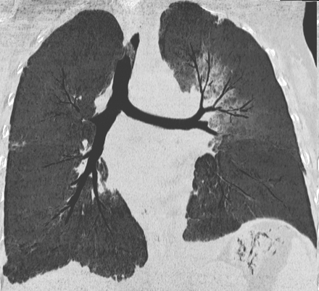

Slide 31
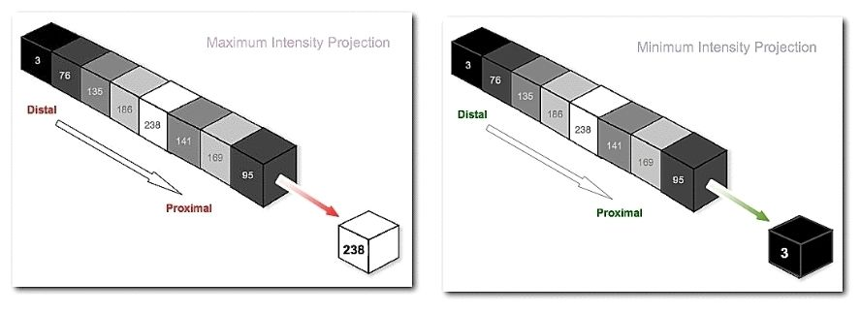
ΜΙΡ & minIP
en.wikibooks.org

Slide 32
Surface Shaded Display, SSD
Κάθε voxel από τον όγκο δεδομένων συμμετέχει ή δεν συμμετέχει στην τελική εικόνα συνήθως με συσχέτιση της πυκνότητάς του προς μια τιμή κατωφλίου (threshold value)
Αποδίδεται υποσύνολο των ογκομετρικών δεδομένων που περιλαμβάνει τα voxels με τιμές μέσα σε καθορισμένα όρια που ορίζουν επιφάνειες
Καθορίζονται ανώτερο και κατώτερο κατώφλιο τιμών και από συγκεκριμένη γωνία θέασης αποδίδεται η πρώτη επιφάνεια από voxels με πυκνότητες εντός των επιλεγμένων ορίων
SSD pixels με πυκνότητες εντός των επιλεγμένων τιμών απεικονίζονται με τη μέγιστη πυκνότητα, ενώ pixels εκτός των ορίων αποδίδονται με πυκνότητα μηδέν και δε συμμετέχουν στην εικόνα

Slide 33
Surface Shaded Display (SSD)
Επειδή όλα τα pixels έχουν την ίδια σκιερότητα απεικονίζεται μόνο η επιφάνεια των ανατομικών δομών στις SSD και οι πληροφορίες για την πυκνότητα μιας δομής χάνονται εντελώς
Επιλέγεται μόνο το εύρος τιμών για την ανασύνθεση και ο υπολογιστής παράγει την εικόνα
Η επιλογή των ορίων από το χρήστη επιτρέπει στον υπολογιστή να συνδέσει τα όρια αυτόματα.
Απεικονίζεται μόνο η επιφάνεια (no ‘see through’) και περισσότερα από το 90% των δεδομένων χάνονται

Slide 34
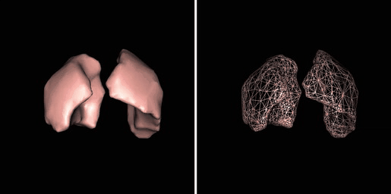
Επιλογή των voxels με τιμή πυκνότητας κατωφλίου και δημιουργία τριγώνων που βάφονται με μια απόχρωση του γκρι.
Οι υπόλοιπες πληροφορίες απορρίπτονται
en.wikibooks.org

Slide 35
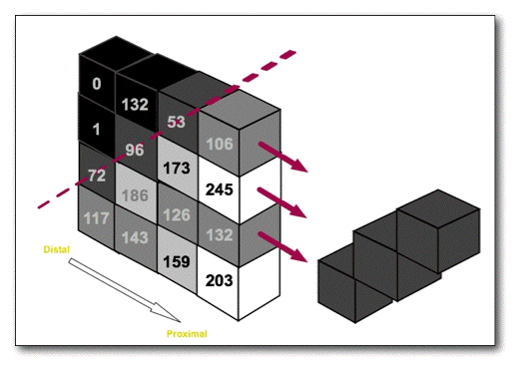
SSD
Δημιουργία επιφανειών από περιοχές μέσα στον όγκο των δεδομένων με παρόμοιες τιμές voxel.
en.wikibooks.org

Slide 36
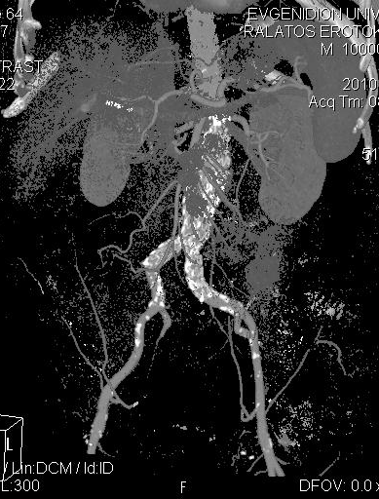
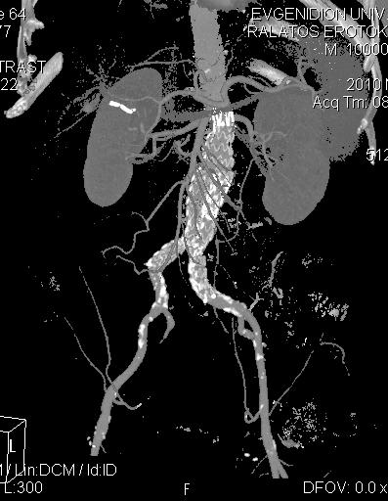
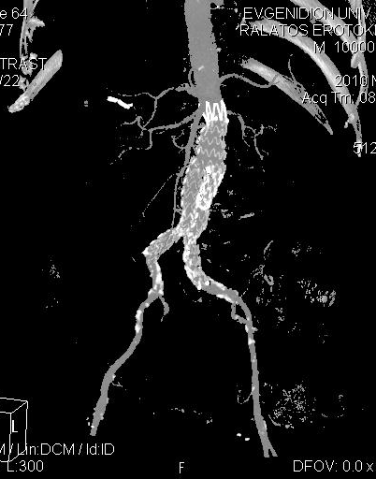
Shaded Surface Display (SSD)
100HU
150HU
200HU

Slide 37
Segmentation - κατάτμηση 1/2
Κατάτμηση - Segmentation
Διαχωρισμός της εικόνας σε πολλαπλές περιοχές ή αντικείμενα με συγκεκριμένα διακριτά χαρακτηριστικά (όργανα, όγκοι)
Η ανάδειξη συγκεκριμένων δομών μέσα σε ενα όγκο απαιτεί αρχικά την ταυτοποίησή τους
Η τιμή πυκνότητας αποτελεί καλό δείκτη της παρουσίας μιας δομής
Κατώφλιο - thresholding: επιλογή των voxels με πυκνότητα μέσα στο επιλεγμένο εύρος τιμών

Slide 38
Segmentation - κατάτμηση 2/2
Το κατώφλι μπορεί να χρησιμοποιηθεί αυτοτελώς ή ως βάση για περαιτέρω επεξεργασία
Με τη χρήση της λειτουργίας «seed» τα προϊόντα της κατάτμησης μπορούν να επιλεγούν, απο-επιλεγούν, συρρικνωθούν ή επεκταθούν

Slide 39
Επιλογή κατωφλίου
Η ιδεώδης τιμή είναι αυτή που αποδίδει μια δομή με το πραγματικό της μέγεθος
Πρόκειται για μια τιμή μεταξύ αυτής της ανατομικής δομής και του περιβάλλοντός της
Περίπου 10% μικρότερη από την τιμή της υπό μελέτη δομής
Μόνο οι δομές με μέγεθος μεγαλύτερο του πάχους τομής απεικονίζονται με φυσιολογικό μέγεθος
Μεγάλο πάχος τομής προκαλεί λανθασμένη αντιπροσώπευση και σφάλματα μερικής εκπροσώπησης στο voxel
Στα οστά παράγονται «οπές» όπου υπάρχει λέπτυνση
Μπορεί να προκληθούν ψευδοστενώσεις ή απότομες διακοπές

Slide 40
Low threshold
Περιλαμβάνει περισσότερα voxels αυξάνοντας το φαινόμενο μέγεθος και όγκο σε σχέση με τον πραγματικό, αλλά
Επιτρέπει την ανάδειξη μικρότερων δομών
Μειώνει την επίδραση των φαινομένων μερικής εκπροσώπησης στο voxel (partial volume averaging) και επιτρέπει ρεαλιστική απόδοση μικρών δομών
Δημιουργεί «ιπτάμενα» pixels λόγω θορύβου
Περιλαμβάνει άλλες δομές που προσλαμβάνουν το σκιαγραφικό

Slide 41
High threshold
Περιλαμβάνει λιγότερα voxels και φαινόμενο όγκο / μέγεθος μικρότερο από τον πραγματικό
Δεν δημιουργούνται «ιπτάμενα» pixels ή επιπροβολές δομών
Σε οστεοπορωτικά οστά (χαμηλό κατώφλιο οστών) η απομάκρυνση παρακειμένων δομών προκαλεί «οπές»

Slide 42
Εργαλεία κατάτμησης - Segmentation tools
Editing
Region growing
Dilatation / erosion
Closing functions (removal of holes)
Removal of flying pixels (floaters)
Watershed algorithms
Automated bone removal
Automated volume analysis

Slide 43
Editing
Χρησιμοποιείται για την απομάκρυνση δομών που μπορεί να παρεμβληθούν στην ανάδειξη του ενδαγγειακού σκιαγραφικού
Η ανάγκη για editing ποικίλλει ανάλογα με το είδος της εφαρμογής και τη 3-D τεχνική
Απαραίτητη για τις MIP, όχι όμως τόσο για SSD, VR.
Manual Editing: χρονοβόρο από τομή σε τομή
3-D editing πακέτου πιο αποδοτικό
απαιτείται προβολή από σημείο που δεν προκαλεί επιπροβολές μεταξύ των δομών που απομακρύνονται και αυτών που απομένουν

Slide 44
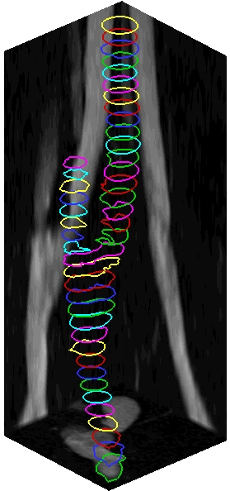
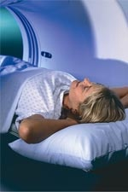
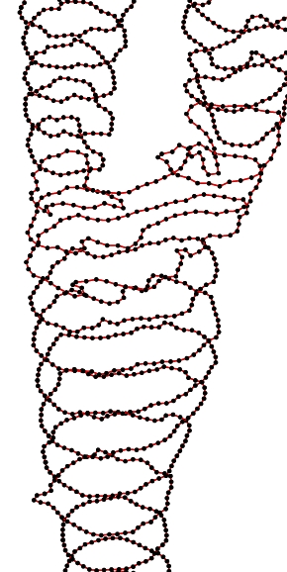
Extracting geometry from medical images
Stack of images (1mm)
Alfio Quarteroni
Rio de Janeiro 6-7 may 2008
Contour extraction by segmentation
Sample points on extracted geometry

Slide 45
Editing
Αυτόματη κατάτμηση
Διατίθεται σε ειδικές περιοχές όπως πνεύμονας, κοιλιά, ήπαρ. Υπάρχει δυνατότητα διάδρασης σε πραγματικό χρόνο που την κάνει πολύ γρήγορη και αποτελεσματική
Cut-Planes

Slide 46
Region growing
Connectivity algorithms
Selects pixels similar to the pixel of reference
Sections or slabs
Pseudo bridging of different areas
Automatic separation with threshold change
Manual separation

Slide 47
Dilatation / erosion
Προσθήκη ή αφαίρεση pixels στην επιφάνεια μιας δομής ανάλογα με το σχήμα
Απομάκρυνση ψευδογεφυρών

Slide 48
Closing functions
Removal of floaters
Αφαίρεση «οπών»

Slide 49
Watershed algorithms
Διαχωρισμός δομών που γεφυρώνονται καθορίζοντας τη χαμηλότερη τιμή πυκνότητας στη γέφυρα

Slide 50
Εφαρμογές
Κυρίως στο σκελετό και τα αγγεία
Διαδραστική πλοήγηση στην εικονική κολονοσκόπηση
Οι εικόνες μπορούν να ιδωθούν από πολλαπλά σημεία θέασης και πολύπλοκες ανατομικές δομές να αναλυθούν

Slide 51
Volume rendering techniques (VRT)
Παράγουν εικόνες επιφανειών ή ημιδιαφανών δομών
Αποδίδουν όλο τον όγκο και όχι μόνο επιφάνειες ή MIP voxels, και επομένως δυνητικά μεταφέρουν περισσότερες πληροφορίες από τα μοντέλα επιφανείας
Άθροισμα της συνδρομής κάθε voxel στη διαδρομή της προβολικής γραμμής μέσα από τα δεδομένα όγκου. Ανάγκη για πιο ισχυρούς υπολογιστές
Παράγει εικόνες συνδυάζοντας SSD και MIP και αποδίδοντας εύρος τιμών διαφάνειας στις τιμές πυκνότητας
Η βασική αρχή είναι η επιλογή διαφόρων ομάδων voxels ανάλογα με την πυκνότητά τους σε HU και η αντιστοίχιση σε χρώματα και διαφάνειες
Κατάτμηση των δεδομένων με βάση την πυκνότητα των voxels

Slide 52
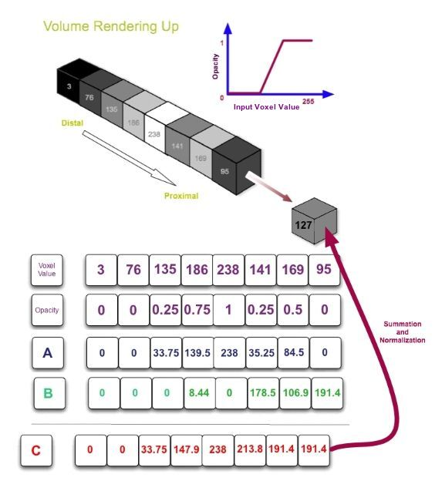
en.wikibooks.org

Slide 53
VRT controls 1/2
Window width και level
Διαφάνεια
Αναφέρεται στο κατά πόσο δομές κοντά στον εξεταστή εμποδίζουν την ανάδειξη δομών που είναι πιο μακριά
Οι τιμές διαφάνειας ποικίλλουν από 0% έως 100% και παράγουν ιστόγραμμα διαφάνειας
Μεταβάλλουν το φαινόμενο μέγεθος των δομών. Μεγαλύτερη αδιαφάνεια κάνει τις δομές να φαίνονται μεγαλύτερες ενώ χαμηλότερες τιμές κάνουν τις δομές μικρότερες
Διαφάνεια 50% δίνει τις ακριβέστερες μετρήσεις της διαμέτρου των αγγείων
Διάφορα χρώματα αποδίδονται σε διαφορετικούς βαθμούς διαφάνειας / πυκνότητας παράγοντας χρωματικούς χάρτες των διαφορετικών οργάνων

Slide 54
VRT controls 2/2
Brightness
Η φωτεινότητα ποικίλλει από 0 έως 100%.
Επιδρά στη μορφή της εικόνας αλλά δεν επηρεάζει την ακρίβεια και δεν αλλάζει τη φαινόμενη διάμετρο των δομών
Οι ρυθμίσεις της φωτεινότητας είναι υποκειμενικές. Το 100% φαίνεται ικανοποιητικό για τις περισσότερες εφαρμογές

Slide 55
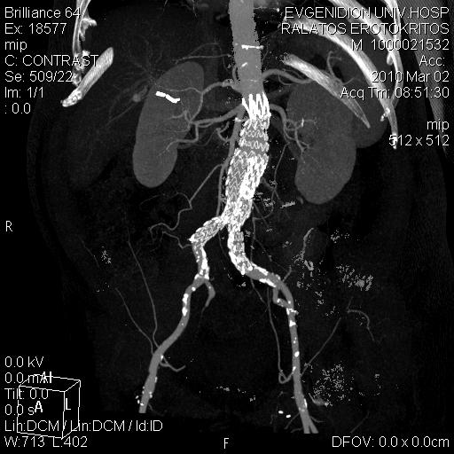
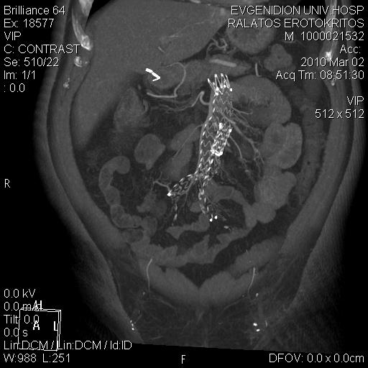
SSD
VIP

Slide 56
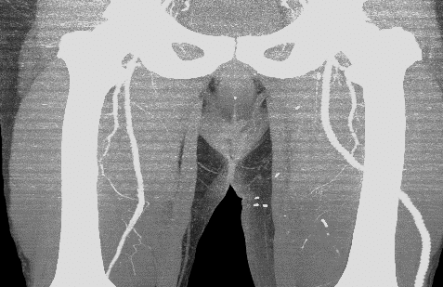
Artefacts 1/2
Venetian blind artifact
Φωτεινές και σκοτεινές λωρίδες στις 3-D εικόνες λόγω περιοδικότητας των μεταβολών του θορύβου οι οποίες προκαλούνται από την αλληλεπίδραση της ανομοιογένειας του θορύβου και των αλγορίθμων ανασύνθεσης
Jiang Hsieh. Investigation of an image artifact induced by projection noise inhomogeneity in multi-slice helical computed tomography. Phys. Med. Biol. 48 (2003) 341–356 PII: S0031-9155(03)55229-0

Slide 57
Artefacts 2/2
Λιγότερο πιθανές οι ψευδοστενώσεις από τις SSD
Παραγωγή artefacts στην επιφάνεια των δομών λόγω θορύβου

Slide 58
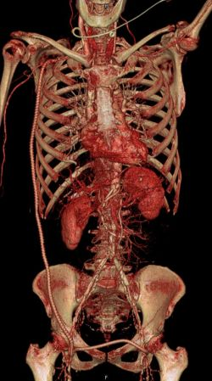
VRT Applications
CTA
Αυλός και αποτιτανωμένες πλάκες
Έγχρωμη χαρτογράφηση αρτηριών και φλεβών
Ανάδειξη θρόμβου σε ανευρύσματα
Εκτομή επιπροβαλλομένων δομών

Slide 59
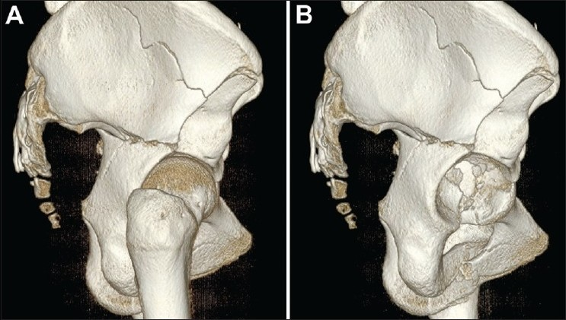
Μυοσκελετικό
Ανάδειξη επιπλεγμένων καταγμάτων (κοτύλη)
Σχεδιασμός επεμβατικών πράξεων
Λιγότερες οπές από την SSD
Ανάδειξη οστών, τενόντων και επιφάνειας δέρματος
Μεσοσπονδύλιοι δίσκοι

Slide 60
VRT Εφαρμογές
Τραχειοβρογχικό δένδρο
Εκμαγείο ή ημιδιαφανής απεικόνιση των αεραγωγών
Εικονική ενδοσκόπηση
Πνεύμονες
Tissue transition projections (TTP)
Ανάδειξη της επιφάνειας του πνεύμονα
Θέση όγκου και ανατομικές σχέσεις
Παχύ έντερο
Εικονική κολονοσκόπηση
TTPs
Εικονική παθολογοανατομία

Slide 61
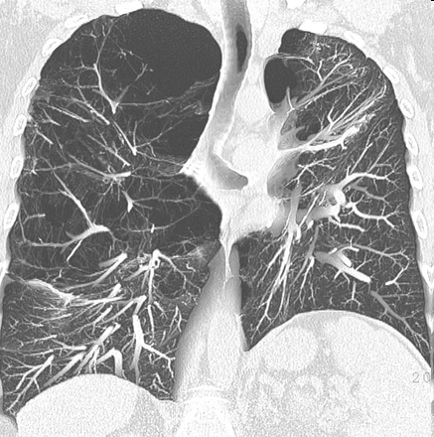
Volume Intensity Projection - VIP
VIP αποδίδει τις υψηλότερες τιμές πυκνότητας στα κοντινά στον παρατηρητή voxels και τις χαμηλότερες τιμές στα απομακρυσμένα δημιουργώντας την αίσθηση του βάθους

Slide 62
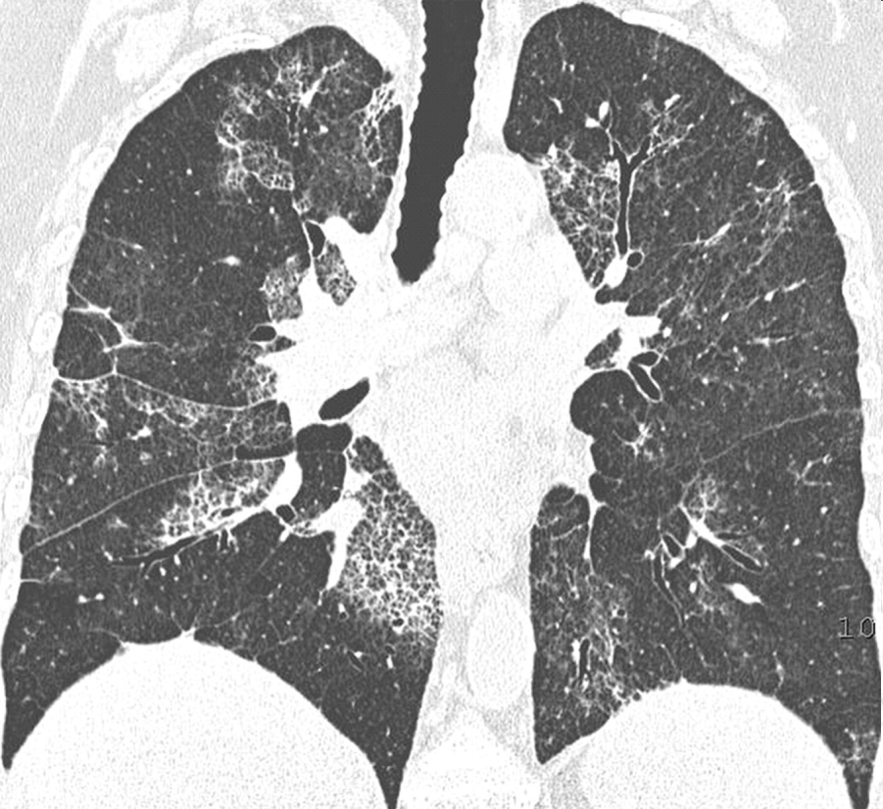
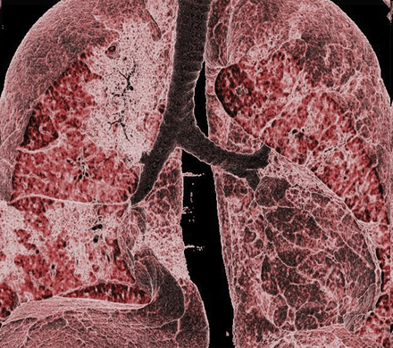
Three-dimensional VR
3-D VR αποδίδει με χρώμα και διαφάνεια κάθε κατώφλι πυκνότητας που επιλέγεται
Όλα τα δεδομένα του όγκου ενσωματώνονται και αυτό παράγει μια μακρο-παθολογο-ανατομική εικόνα

Slide 63
3D-volume rendering, VRs
Χρησιμοποιεί όλα τα δεδομένα για να παράγει εικόνα
Δεδομένα από όλα τα voxels αθροίζονται και εικονίζονται σαν συντεθειμένη εικόνα στην οθόνη
Μεταβάλλοντας τις παραμέτρους τα δεδομένα εκτέμνονται ανάλογα με την πυκνότητα και παράγουν εικόνες της περιοχής ενδιαφέροντος
Οι εικόνες είναι διαφανείς αντίθετα από τις SSD

Slide 64
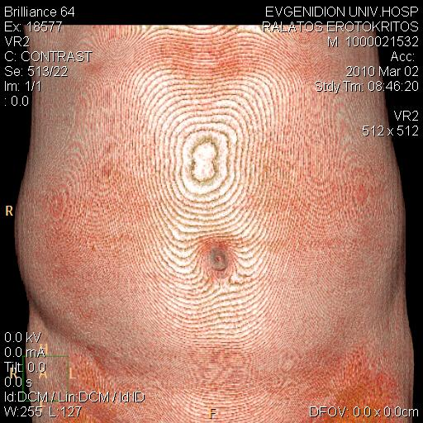
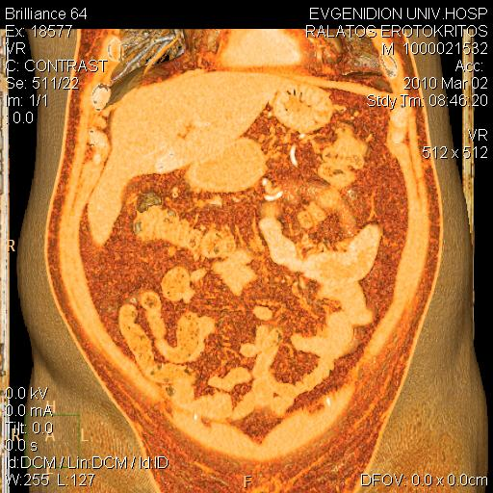
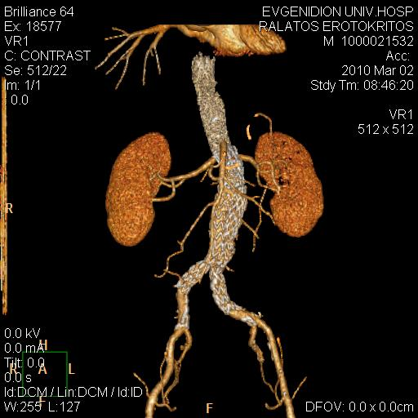

Slide 65
VR artifacts
Staircasing
Aliasing
Rippling
Slicing
Highlight flashing

Slide 66
Automated bone removal Automated volume analysis
Automatic or semiautomatic techniques
Bone removal
Vessel analysis
Lung nodule identification / volumetric assessment
Virtual colonoscopy CAD
Dissarticulation of joints

Slide 67
Virtual endoscopy – Εικονική ενδοσκόπηση
Αποδίδει την εσωτερική επιφάνεια κοίλων δομών
Παράγονται εικόνες SSD με κατάλληλες ρυθμίσεις σκιερότητας - διαφάνειας
Προοπτική προβολή
Η πηγή φωτός τοποθετείται σε σημεία που επιτρέπει ικανοποιητικό φωτισμό όλων των ορατών επιφανειών
Γωνία θέασης 60-90^{ο} όπως τα οπτικά ενδοσκόπια
Η μεγέθυνση - Zooming κάνει τα pixels ορατά αλλά είναι απαραίτητη.

Slide 68
Virtual endoscopy
Χρησιμοποιεί οδηγό διαδρομής - navigator
Πρέπει πάντα να είναι μέσα στον αυλό και μακριά από το τοίχωμα
Όσο πιο καλά στο κέντρο του αυλού γίνεται
Ομαλή διαδρομή χωρίς υπερβολικές γωνίες
Γίνεται και με το χέρι
Υποβοήθηση από Η/Υ
Το φώς ταξιδεύει πάνω στον οδηγό διαδρομής

Slide 69
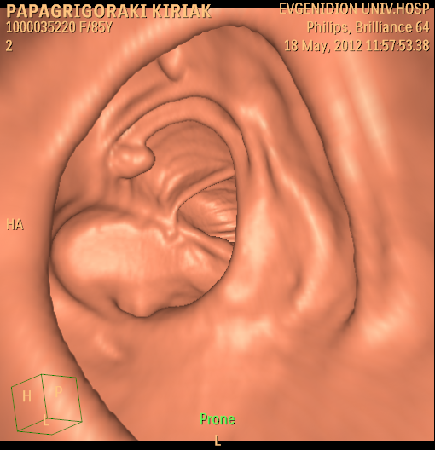
Οδηγός εικονικού ενδοσκοπίου (κόκκινη γραμμή)

Slide 70
Βιβλιογραφία
Spiral and Multislice Computed Tomography of the Body Mathias Prokop, Michael Galanski, Cornelia Schaefer-Prokop, Aart J. van der Molen
Virtual endoscopy and related 3D techniques
P. Rogalla, J. Terwisscha van Scheltinga, B. Hamm Spinger
CT Angiography of Intracranial Aneurysms: A Focus on Postprocessing Bernd F. Tomandl, MD, Niels C. Köstner,
Miriam Schempershofe, Walter J. Huk, MD, Christian Strauss, MD, Lars Anker, MD and Peter Hastreiter, PhD
CT and MR Colonography: Scanning Techniques, Postprocessing, and Emphasis on Polyp Detection Remy W. F. Geenen, MD, Shahid M. Hussain, MD, PhD, Filippo Cademartiri, MD, Jan-Werner Poley, MD, Peter D. Siersema, MD, PhD and Gabriel P. Krestin, MD, PhD
Multi-Detector Row CT and Postprocessing Techniques in the radiographics.rsnajnls.org/cgi/content/abstract/25/6/1639

Slide 71
Τέλος Ενότητας

Slide 72
Σημειώματα

Slide 73
Σημείωμα Αναφοράς
Copyright Τεχνολογικό Εκπαιδευτικό Ίδρυμα Αθήνας, Γεωργία Οικονόμου 2014. Γεωργία Οικονόμου. «Ιατρική Απεικόνιση ΙΙΙ (Θ). Ενότητα 10: Μετεπεξεργασία εικόνας στην Υπολογιστική Τομογραφία». Έκδοση: 1.0. Αθήνα 2014. Διαθέσιμο από τη δικτυακή διεύθυνση: ocp.teiath.gr.

Slide 74
Σημείωμα Αδειοδότησης
Το παρόν υλικό διατίθεται με τους όρους της άδειας χρήσης Creative Commons Αναφορά, Μη Εμπορική Χρήση Παρόμοια Διανομή 4.0 [1] ή μεταγενέστερη, Διεθνής Έκδοση. Εξαιρούνται τα αυτοτελή έργα τρίτων π.χ. φωτογραφίες, διαγράμματα κ.λ.π., τα οποία εμπεριέχονται σε αυτό. Οι όροι χρήσης των έργων τρίτων επεξηγούνται στη διαφάνεια «Επεξήγηση όρων χρήσης έργων τρίτων».
Τα έργα για τα οποία έχει ζητηθεί και δοθεί άδεια αναφέρονται στο «Σημείωμα Χρήσης Έργων Τρίτων».
[1] http://creativecommons.org/licenses/by-nc-sa/4.0/
Ως Μη Εμπορική ορίζεται η χρήση:
που δεν περιλαμβάνει άμεσο ή έμμεσο οικονομικό όφελος από την χρήση του έργου, για το διανομέα του έργου και αδειοδόχο
που δεν περιλαμβάνει οικονομική συναλλαγή ως προϋπόθεση για τη χρήση ή πρόσβαση στο έργο
που δεν προσπορίζει στο διανομέα του έργου και αδειοδόχο έμμεσο οικονομικό όφελος (π.χ. διαφημίσεις) από την προβολή του έργου σε διαδικτυακό τόπο
Ο δικαιούχος μπορεί να παρέχει στον αδειοδόχο ξεχωριστή άδεια να χρησιμοποιεί το έργο για εμπορική χρήση, εφόσον αυτό του ζητηθεί.

Slide 75
Επεξήγηση όρων χρήσης έργων τρίτων
©
Δεν επιτρέπεται η επαναχρησιμοποίηση του έργου, παρά μόνο εάν ζητηθεί εκ νέου άδεια από το δημιουργό.
διαθέσιμο με άδεια CC-BY
Επιτρέπεται η επαναχρησιμοποίηση του έργου και η δημιουργία παραγώγων αυτού με απλή αναφορά του δημιουργού.
διαθέσιμο με άδεια CC-BY-SA
Επιτρέπεται η επαναχρησιμοποίηση του έργου με αναφορά του δημιουργού, και διάθεση του έργου ή του παράγωγου αυτού με την ίδια άδεια.
διαθέσιμο με άδεια CC-BY-ND
Επιτρέπεται η επαναχρησιμοποίηση του έργου με αναφορά του δημιουργού.
Δεν επιτρέπεται η δημιουργία παραγώγων του έργου.
διαθέσιμο με άδεια CC-BY-NC
Επιτρέπεται η επαναχρησιμοποίηση του έργου με αναφορά του δημιουργού.
Δεν επιτρέπεται η εμπορική χρήση του έργου.
διαθέσιμο με άδεια CC-BY-NC-SA
Επιτρέπεται η επαναχρησιμοποίηση του έργου με αναφορά του δημιουργού.
και διάθεση του έργου ή του παράγωγου αυτού με την ίδια άδεια
Δεν επιτρέπεται η εμπορική χρήση του έργου.
διαθέσιμο με άδεια CC-BY-NC-ND
Επιτρέπεται η επαναχρησιμοποίηση του έργου με αναφορά του δημιουργού.
Δεν επιτρέπεται η εμπορική χρήση του έργου και η δημιουργία παραγώγων του.
διαθέσιμο με άδεια
CC0 Public Domain
Επιτρέπεται η επαναχρησιμοποίηση του έργου, η δημιουργία παραγώγων αυτού και η εμπορική του χρήση, χωρίς αναφορά του δημιουργού.
διαθέσιμο ως κοινό κτήμα
Επιτρέπεται η επαναχρησιμοποίηση του έργου, η δημιουργία παραγώγων αυτού και η εμπορική του χρήση, χωρίς αναφορά του δημιουργού.
χωρίς σήμανση
Συνήθως δεν επιτρέπεται η επαναχρησιμοποίηση του έργου.

Slide 76
Διατήρηση Σημειωμάτων
Οποιαδήποτε αναπαραγωγή ή διασκευή του υλικού θα πρέπει να συμπεριλαμβάνει:
το Σημείωμα Αναφοράς
το Σημείωμα Αδειοδότησης
τη δήλωση Διατήρησης Σημειωμάτων
το Σημείωμα Χρήσης Έργων Τρίτων (εφόσον υπάρχει)
μαζί με τους συνοδευόμενους υπερσυνδέσμους.

Slide 77
Χρηματοδότηση
Το παρόν εκπαιδευτικό υλικό έχει αναπτυχθεί στo πλαίσιo του εκπαιδευτικού έργου του διδάσκοντα.
Το έργο «Ανοικτά Ακαδημαϊκά Μαθήματα στο ΤΕΙ Αθηνών» έχει χρηματοδοτήσει μόνο την αναδιαμόρφωση του εκπαιδευτικού υλικού.
Το έργο υλοποιείται στο πλαίσιο του Επιχειρησιακού Προγράμματος «Εκπαίδευση και Δια Βίου Μάθηση» και συγχρηματοδοτείται από την Ευρωπαϊκή Ένωση (Ευρωπαϊκό Κοινωνικό Ταμείο) και από εθνικούς πόρους.

